Slide 1
Layout weight
Jaroslav Kudr pro OATGM

Slide 2
Cíl
Vysvětlit použití atributu weight, který slouží k tomu, aby Vaše ovládací prvky zabírali část plochy v závislosti na kontejneru ve které jsou umístěny.

Slide 3
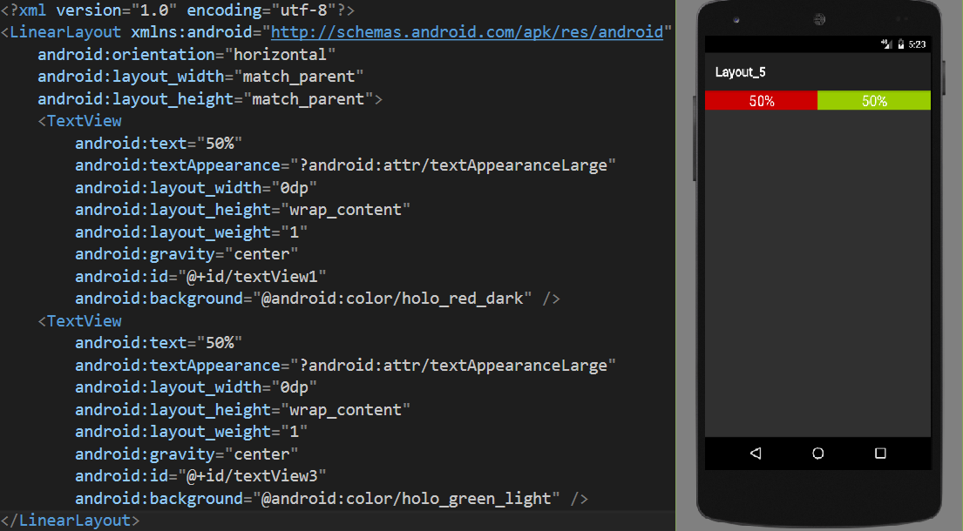
50:50

Slide 4
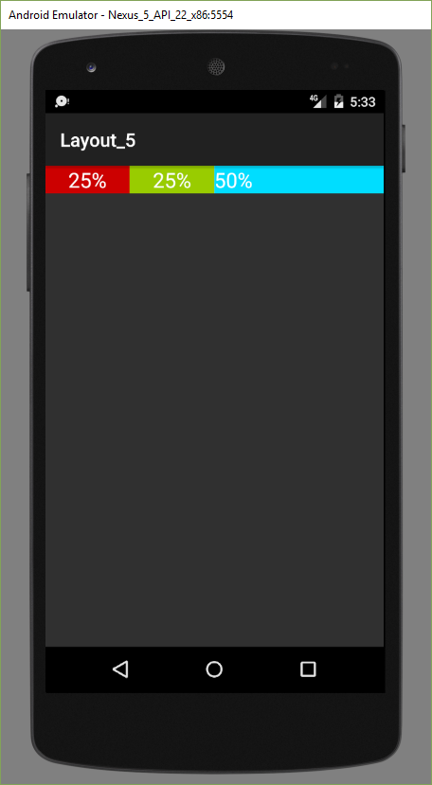
JAK to funguje ?
V horizontálním layoutu jde o srovnání prvků vedle sebe. Prvkům můžeme přiřadit nějakou váhu – pokud to bude stejné číslo znamená to, že prvky budou zabírat stejnou velikost. Šířku prvků nastavte na 0dp, šíře se bude dopočítávat podle váhy.
Úkol: Upravte aplikaci v prvním příkladu tak, aby jste na plochu umístili 3 textboxy, 25% 25% a 50%

Slide 5
Weightsum
Na rozdíl od předchozích případů, kdy celková šíře prvků byla dopočítána jako součet váhy jednotlivých prvků v závislosti na šíři kontejneru ve které byli umístěny atribut weightSum umožňuje nastavit součet všech hodnot a jednotlivé prvky pak mohou nabývat libovolné hodnoty tak, aby jejich součet byla tato hodnota.
Např.: Chci za sebe umístit 3 prvky a přiřadit jim velikost 10%,20% a 70% šíře obrazovky. Suma je 100. jednotlivé prvky pak mohou mít weight 10,20,70. Stejně tak by mohlo být weightSum = 1a jednotlivé prvky pak mohou mít 0.1 0.2 0.7
Když weightSum = 10 a v daném kontejneru budou dva prvky s weight 3 a 8
Pak šíře prvků bude 3*10/(8+3) a 8*10/(8+3) tedy 30/11 a 80/11.
Součet 30/11 + 80/11 = 110/11 = 10

Slide 6
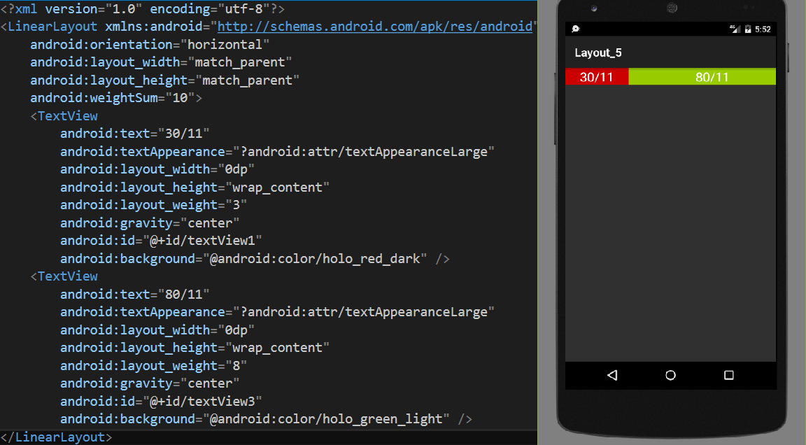

Slide 7
ANALOGIE pro vertical layout
Analogicky budete postupovat u layoutu, který je vertikální
Na 0dp se bude nastavovat výška height ovládacích prvků, protože ta bude dopočítávána podle hodnoty weight (pokud bude použita).
Váha se může „nořit“ stejně jako do sebe můžete „nořit“ jednotlivé layouty.

Slide 8
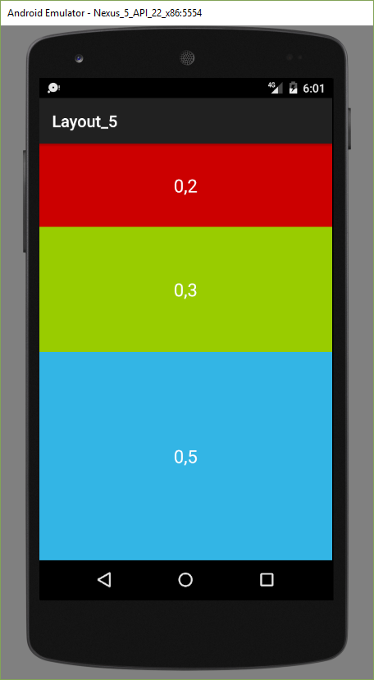
Úkol
Vyzkoušejte pomocí vertikálního layoutu vložit na obrazovku tři textboxy tak aby číselný popis na obrázku odpovídal ploše, kterou bodou textová pole zabírat.

Slide 9
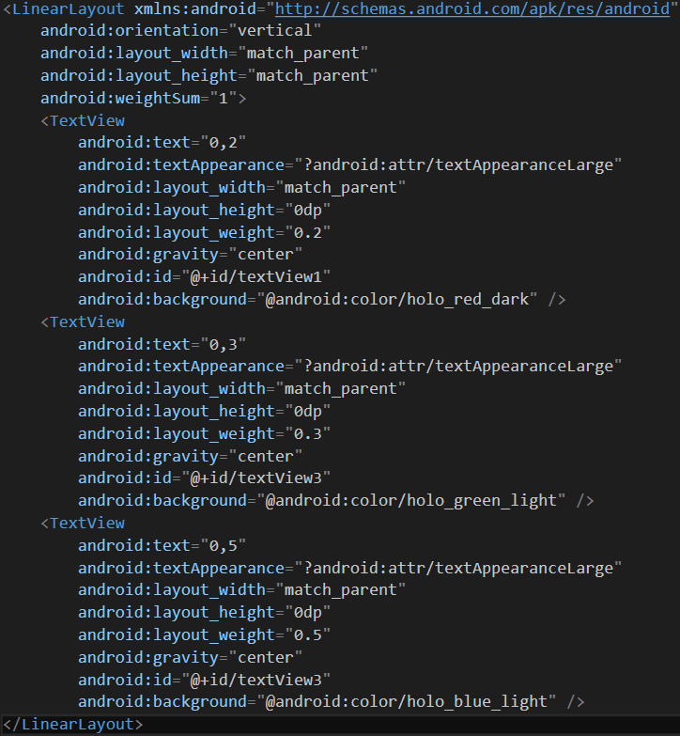
ŘEŠENÍ

Slide 10
Následuje kapitola týkající se pouŽITÍ atributu gravity a layout_gravity

